Slide 1
TEMEL YÖNEYLEM TEKNİKLERİ
ECZACILIK MESLEK UYGULAMASINDA YÖNETİM
PROF.DR.GÜLBİN ÖZÇELİKAY
SİBEL ERTAŞ 17030055

Slide 2
Yöneylem Araştırmasının Tanımı:
Yöneylem Araştırması denince akla ilk gelen kelime optimizasyondur. Optimizasyon kelime olarak “en iyiyi elde etme” şeklinde tanımlanabilir. Bu da bize amaç doğrultusunda eldeki kaynakları kullanarak problemlerin optimal (en iyi, en verimli) çözümünün bulunmasını ifade eder.
Yöneylem, karmaşık sorunların çözümünde ve incelenmesinde bilimsel ve özellikle matematiksel yöntemlerin uygulanışı; yöneylem araştırması ise herhangi bir problemi yöneylem yöntemine göre araştırma, incelemedir (Türk Dil Kurumu, 1998).
Yöneylem araştırması endüstri, iş dünyası, yönetim ve savunma alanlarında; insan, makine, malzeme ve paradan oluşan büyük sistemlerin yönetiminde ortaya çıkan karmaşık problemlerin çözümünde bilimsel metotların uygulanmasıdır. Amaç yönetim politikasının ve faaliyetlerin bilimsel olarak saptanmasına yardımcı olmaktır.

Slide 3
YÖNEYLEM ARAŞTIRMASI YÖNTEMBİLİMİ
Bir sorunun çözümü için YA kullanıldığı zaman aşağıdaki yedi adımlık süreç takip edilmelidir.
Adım 1. Sorunun Formülasyonu: YA analisti (sorunu olan karar vericiye YA teknikleri ile yardımcı olan kişi) ilk olarak sorunu tanımlar. Sorunun tanımlanması; amaçların ve sorunu oluşturan sistemin bileşenlerinin belirlenmesi ile olur.
Adım 2. Sistemin İncelenmesi: Daha sonra analist sorunu etkileyen parametrelerin değerlerini belirlemek için veri toplar. Söz konusu değerler sorunu temsil edecek bir matematiksel modelin geliştirilmesi (Adım 3) ve değerlendirilmesi (Adım 4) için kullanılır.
Adım 3. Sorunun Matematiksel Modelinin Kurulması: Analist tarafından sorunu ideal bir şekilde temsil edecek bir matematiksel model geliştirilir.
Adım 4. Modelin Doğrulanması: Üçüncü adımda kurulan modelin gerçeği iyi yansıtıp yansıtmadığı sınanır. Şu anki durum için modelin ne kadar geçerli olduğu belirlenerek modelin gerçeğe ne kadar uyduğu test edilir.

Slide 4
Adım 5. Uygun bir Seçeneğin Seçilmesi: Eldeki model üzerinde bir çözüm yöntemi kullanılarak amaçları en iyi karşılayan bir seçenek (varsa) analist tarafından seçilir. Bazen eldeki seçeneklerin kullanımı için sınırlandırmalar ve kısıtlamalar olabilir. Bu yüzden amacı karşılayan seçenek bulunamayabilir. Bazı durumlarda ise amaçları en iyi şekilde karşılayan birden fazla sayıda seçenek bulunabilir.
Adım 6. Sonuçların Karar Vericiye Sunumu: Bu adımda, analist modeli ve model çözümü sonucunda ortaya çıkan önerileri karar verici ya da vericilere sunar. Seçenek sayısı birden fazla ise karar verici(ler) gereksinimlerine göre birini seçerler. Sonuçların sunumundan sonra, karar verici(ler) öneriyi onaylamayabilir. Bunun nedeni uğraşılan sorunun doğru tanımlanmaması ya da modelin kurulmasında karar vericinin yeterince sürece karışmaması olabilir. Bu durumda analist ilk üç adıma yeniden dönmelidir.
Adım 7. Önerinin Uygulanması ve İzlenmesi: Eğer karar verici sunulan öneriden memnun kalırsa, analistin son görevi karar vericinin öneriyi uygulamasına yardımcı olmaktır: Seçeneğin kullanılarak sorunun çözümüne nezaret etmeli ve özellikle çevre koşulları değiştikçe amaçları karşılamaya yönelik dinamik güncellemeler yaparak uygulamayı izlemelidir.

Slide 5
Yöneylem Araştırmasında Kullanılan Yöntemler
Yöneticiler, yatırımları planlarken en önemli kısıtlayıcıları olan süre ve kaynaklarını en verimli bir biçimde kullanabilmeleri için bazı tekniklerden yararlanırlar. Bu tekniklerin en önemlileri; bilgi toplama, sistem planlaması, istatistik analizleri ve yöneylem araştırmasıdır.
Yöneylem araştırmasının kullandığı teknikleri ve yaklaşımları model yapılarına göre genel olarak deterministik ve olasılıklı modeller olarak gruplandırabiliriz.

Slide 6
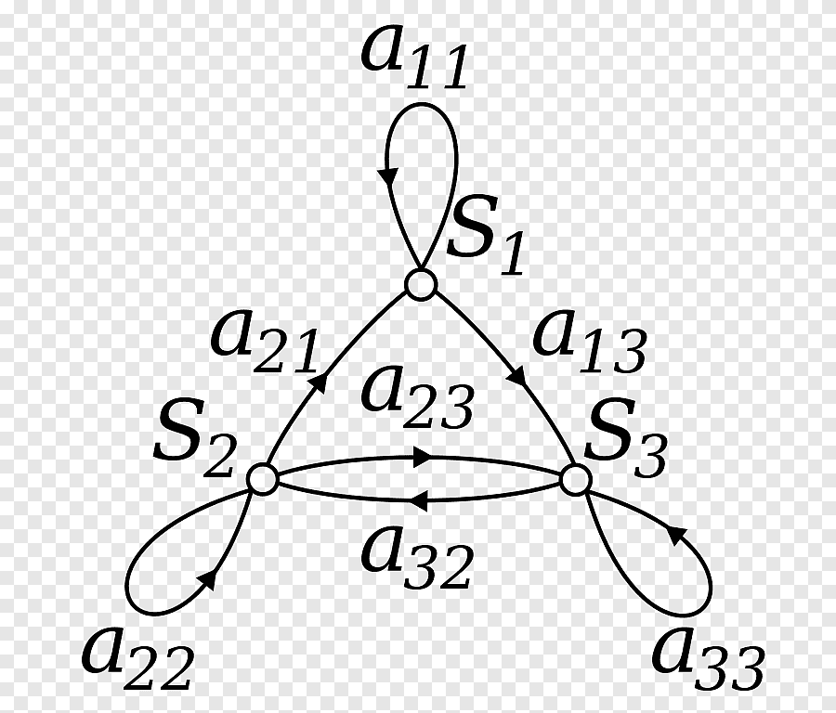

Slide 7
Yöneylem Araştırması Teknikleri :
Doğrusal Programlama
Doğrusal Programlama belli bir amacı gerçekleştirmek için sınırlı kaynakların etkin kullanımını ve çeşitli seçenekler arasında en uygun dağılımını sağlayan matematiksel bir tekniktir. Daha basit bir anlatım ile Doğrusal Programlama Modeli, eldeki kaynaklar doğrultusunda işletmenin karını maksimum yapacak üretim değerlerinin elde edilmesini veya işletme maliyetlerini minimum yapacak üretim değerlerinin elde edilmesini sağlayan modelin oluşturulması, çözümü ve elde edilen sonuçlarla işletme içi kararların alınabilmesini sağlamaktadır.
DP deterministik bir araçtır, yani model parametreleri belirgin olarak kabul edilir. Bu teknik, modelin parametrelerindeki kesikli ya eda sürekli değişimlerin “durağan” (statik) optimum çözümünün duyarlılığını test etmede karar vericiye imkan veren, ileri optimal ve parametrik analizleri sağlayarak eksiklikleri giderir.

Slide 8
Bir işletmenin en büyük sorunu, elinde kaynak (kısıt) ve imkânları, çeşitli amaç ve kullanımlara en uygun olabilecek şekilde tüketebilmektir. İşletmedeki çalışan personel ve uzmanlar, kullanılan makinalar, malzeme, hammadde, yer, zaman vb. kriterlerin her biri işletmenin elinde bulundurduğu kaynak ve imkânları sembolize edebilmektedir. İşletmelerin bu kaynakları kullanırken en büyük amaçları; kaynakların mümkün olan en iyi şekilde dağılımını sağlayarak karlılığı maksimum seviyeye çekebilmektir. İşletmeler bu kar maksimizasyonunu, elde bulunan imkân ve kısıtlar ile üretilecek ürün türlerinin belirlenmesi; bu ürünlerden ne kadar üretileceği bilgisinin doğru hesaplanarak; kısıt ve imkânların mümkün olan en az maliyetli şekilde dağıtımı gerçekleştirilmesi ile sağlanmaktadır. Doğrusal Programlama kavramında bulunan “doğrusal” kelimesi ile anlatılmak istenen düşünce, girdiyi oluşturan değişkenler ile çıktı değeri arasında doğrusal bir ilişki olmasıdır. “Programlama” sözcüğü ile anlatılmak istenen ise elde bulunan kısıt ve imkânlar ile mümkün olan en uygun dağılım sonucu en yüksek karı elde edilen durumu bulmaya çalışmaktır.

Slide 9
DP'lerin temel uygulama alanlarına aşağıda çeşitli örnekler verilmiştir:
• Üretim planlama • Rafineri yönetimi • Karışım • Dağıtım • Finansal ve ekonomik planlama • İşgücü planlaması • Tarımsal planlama • Gıda planlama
Skolastik Programlama:
Sistemin katsayıları ve parametreleri, istatistiki olarak değişebilen değerlere sahipse çözümü skolastik programlama ile uygundur. Uygulamalar çeşitli şekillerde gerçekleştirilir.
Kuyruk Teorisi (Besleme hattı):
Servis olanaklarının en iyi sayısının saptanmasını ve en iyi giriş (veya çıkış) sürelerinin ayrı ayrı ya da ikisinin aynı süreçte belirlenmesini inceler. Örneğin: ,Şehir içi ya da dışı nakliyatının düzenlenmesi, Hizmet yerlerinde en uygun servis sistemi tesisi, Şehir ya da şehirlerarası telefonlardan en çok yararlanma, Limanlarda, giren, boşalan, yüklenen gemilerin düzenlenmemesi gibi

Slide 10
Oyunlar Teorisi
Bu teori bir konuda rakip olan iki firmanın ya da oyuncunun davranışlarının nasıl olması gerektiğini inceler ve çözüm yolu arar. İşletmede rekabet, pazarlama ve askerlikte harp oyunlarına uygulanır.
Stok Modelleri
Stok modelleri, herhangi bir depoda; gelen ile çıkan malzeme arasındaki ilişkiyi, imal ve piyasa koşullarını etüd ederek saptamaya yarayan bir tekniktir. Stok seviyelerini planlar ve geniş bir uygulama alanı vardır.
PERT Program Değerlendirme ve Gözden Geçirme Tekniği:
Planlama ve kontrol işlemlerine yardım için kullanılır. Kaynakların özellikle para, süre ve iş gücünün en iyi biçimde kullanılmasına olanak sağlar. Bu teknikle; Çalışmalara engel olan durumlara ulaşma olasılığının ne olduğu, Projenin uygulanması sırasında dar boğazların nerede olduğu, Programda sapmaların hangi işlemlerde olduğu ve bu işlemlerle ilgili sorumluların kimler olduğu kolayca saptanır.

Slide 11
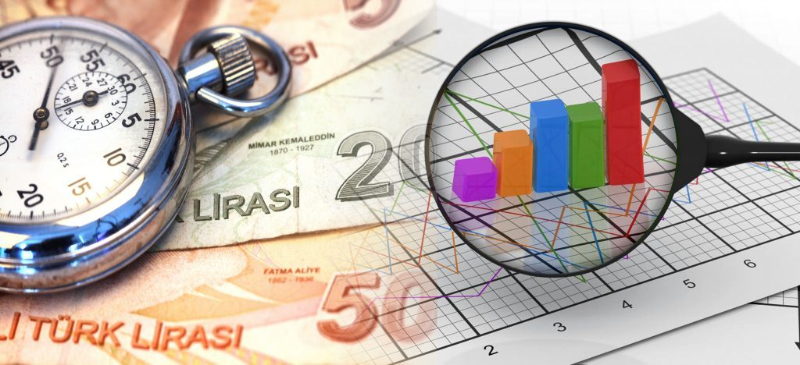
CPM Kritik Yol Yöntemi
Projeler nitelikleri açısından aynı sürede ya da birbirini izleyerek yapılabilen birçok işlemlerden oluşur. Her işlemin tamamlanması için süre ve finansman gerekir. İşte CPM bir matematiksel model oluşturarak, projede hangi işlemlerin süresinde bitmesinin zorunlu olduğunu, yatırımın toplam süresinin hangi işlemleri daha çok etkilediğini ve en ekonomik sürenin nasıl bulunacağını, yatırım süresinin kısaltılmasıyla maliyet arasındaki ilişkinin nasıl olacağını araştırır.
Pert tekniğiyle CPM arasındaki en belirgin fark, CPM’nin planlama ve kontrol sürecine maliyet kavramını da sokmasıdır. İkinci fark ise, CPM’nin PERT’e göre süreleri daha sıhhatli ve güvenilir olarak tahmin edebilmesidir. PERT ve CPM tekniklerinden yararlanarak, maliyet-süre, malzeme-süre, işçi-süre ve makina-süre fonksiyonları çizilebileceği gibi sermaye, makina vb. olanakları da büyük ölçüde koordine edilebilir.

Slide 12
Markov Analizi:
Bilimsel karar alma süreci modellere dayanır ve isabetli kararlar alınabilmesi için büyük ölçüde sistematik yaklaşıma gereksinim duyulur. Karar alma problemlerinde belirsizliklere ilişkin olaylarla sıkça karşılaşılmaktadır. Bu belirsizlik genelde, doğal olayın belirsizliğinden veya temel değişkenin akla gelmeyen değişim kaynağından ortaya çıkmaktadır. Böyle durumlarda olay matematiksel model haline dönüştürülerek, onun değişkeni olasılık hesapları ile tanımlanabilir. Geliştirilen bu modele Markov Analizi denilmektedir. Markov Analizi mevcut olasılıkları kullanarak, gelecekteki durum olasılıklarını hesaplamada kullanılan güçlü modelleme ve analiz tekniği olarak bilinmektedir.
Simülasyon:
Simülasyon, gerçek bir sistemin modelini tasarlama süreci ve sistemin davranışlarını anlamak veya değişik stratejileri değerlemek amacı ile oluşturulan bu model üzerinde denemeler yaparak sistemin davranışını gözleyerek çeşitli girdilerde değişim sağlayarak sistemin düzgün çalışmasını sağlamaktan ibarettir. Simülasyon, gerçek bir dünya süreci veya sisteminin işletilmesinin zaman üzerinden taklit edilmesidir. Sistem objeleri arasında tanımlanmış ilişkileri içeren sistem veya süreçlerin bir modelidir

Slide 13
Simülasyon, bir gerçek yaşam sisteminin davranışsal özelliklerini sergileyen bir modelin kullanımını kapsayan bir analiz yöntemidir. Bu tanımı dikkate alarak günümüzde simülasyon birçok problemin davranışlarını analiz ederek bir karar verme ortamı hazırladığından birçok alanda başarıyla kullanılır. Bu alanlardan bazılarını aşağıdaki şekilde sıralamak mümkündür.
• Tıp alanında bazı araştırmacılar bazı ilaçları hayvanlar üzerinde deneyerek bunların insanlarda yaratacağı etkiler konusunda bilgi sahibi olmaya çalışırlar.
• Uçak tasarımcıları geliştirdikleri uçakları hava tünellerinde deneyerek bu uçakların çeşitli hava koşullarına karşı gösterecekleri etkileri hesaplamaya çalışırlar
• Gelecekte uzaya ilişkin çeşitli görevlerin başarıyla yerinene getirilebilmesi için NASA ve benzeri kuruluşlar uzaydaki koşullara benzer ortamlar yaratarak astronotların bu ortamda yaşamlarını sürdürmelerine olanak sağlarlar.
• Pilotlar gerçek uçuş yapmadan önce çeşitli uçuş simülatörlerinde yüzlerce kez kalkış ve iniş yapmaları konusunda eğitilirler. Böylece hiçbir tehlike olmaksızın güvenli kalkış ve inişi öğrenirler.
• Otomotiv endüstrisinde güvenlik uzmanları içinde mankenler olan çeşitli deneme çarpışmaları yaparak araçların güvenliğini geliştirirler

Slide 14
SORULAR:
1) …………………….. kelime olarak “en iyiyi elde etme” şeklinde tanımlanabilir.
Yukarıda verilen boşluğa aşağıdakilerden hangisine gelir
a) Araştırma
b) Yöneylem
c) Optimizasyon
d) Amaç
e) Problem
2) Kendilerine ait stratejileri bulunan ve birbirlerinin hareketlerinden etkilenen iki ya da daha fazla firmanın rekabetini analiz eden teoriye ne ad verilir?
a)Oyun Teorisi
b) Fiyat iteorisi
c) Tüketici Teorisi
d) Davranış Teorisi
e) Üretici Teorisi

Slide 15
KAYNAKÇA:
İSTANBUL ÜNİVERSİTESİ AÇIK VE UZAKTAN EĞİTİM FAKÜLTESİ YÖNEYLEM ARAŞTIRMASI PDF
YÖNEYLEM ARAŞTIRMASI I DERS NOTLARI BİRİNCİ BÖLÜM (Dr. Y. İlker Topcu & Dr. Özgür Kabak )
YÖNEYLEM ARAŞTIRMASI PDF (Prof.Dr. Ünal H. ÖZDEN)
Ahmet, ÖZTÜRK, Yöneylem Araştırması, 7. Baskı, Bursa, Ekin Kitabevi Yayınları, 2001.
Bertsimas, D., Tsitsiklis, J.N. (1997) Introduction to Linear Optimization, Athena Scientific, Belmont, Massachusetts
Cinemre, N.,( 2011), Yöneylem Araştırması, 2. Basım.
Çetin, E., 2004-2014 İ.Ü. İşletme Fakültesi Yayınlanmamış Ders Notları.
Dennis G. Zill, Calculus, PWS Publishing Company, Boston, 1993
Doğan , İ. “Yöneylem Araştırması Teknikleri ve İşletme Uygulamaları” Bilim Teknik Yayınevi, İstanbul.

Slide 16
BENİ DİNLEDİĞİNİZ İÇİN TEŞEKKÜRLER

